Slide 1
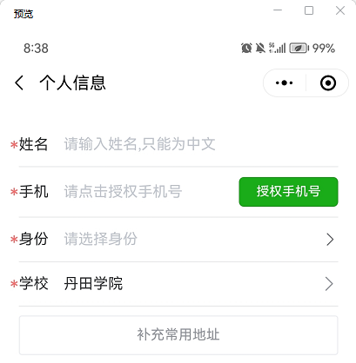
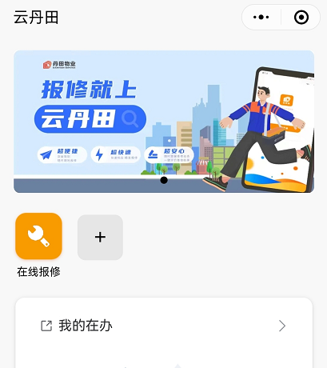
云丹田平台小程序报修步骤
扫码关注
注册用户
提交报修
查看报修
打开微信扫一扫，扫码后注册
第一次使用时，用户需要允许系统读取个人信息，授权读取个人手机号，并填写个人信息
在主页面点“在线报修”即可进入，
按表格要求填写并提交；
进入报修界面后，点相应工单即可查看自己的报修进度和查看处理过程。
把好服务带给校园

